Slide 1
JAVA入门基础
移动智能学院
Scanner类、Random类、ArrayList类
讲师：寻俊杰
BUSINESS
REPORT

Slide 2
Scanner类
/01
一个可以解析基本类型和字符串的简单文本扫描器。

Slide 3

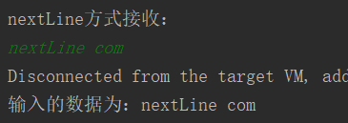
案例一
public static void main(String [] hello){
Scanner scan = new Scanner(System.in);
// 从键盘接收数据
// next方式接收字符串
// System.out.println("next方式接收：");
// 判断是否还有输入
// if (scan.hasNext()) {
// String str1 = scan.next();
// System.out.println("输入的数据为：" + str1);
// }
System.out.println("nextLine方式接收：");
if(scan.hasNext()){
String str1=scan.nextLine();
System.out.println("输入的数据为：" + str1);
}
scan.close();
}
接收键盘输入
使用方法：
Scanner scan = new Scanner(System.in);
scan.nextInt(): 获取输入的整数
scan. next(): 获取输入的字符串

Slide 4
案例一
public static void main(String [] hello){
Scanner scan = new Scanner(System.in);
// 从键盘接收数据
// next方式接收字符串
// System.out.println("next方式接收：");
// 判断是否还有输入
// if (scan.hasNext()) {
// String str1 = scan.next();
// System.out.println("输入的数据为：" + str1);
// }
System.out.println("nextLine方式接收：");
if(scan.hasNext()){
String str1=scan.nextLine();
System.out.println("输入的数据为：" + str1);
}
scan.close();
}
输入类
使用方法：
Scanner scan = new Scanner(System.in);
scan.next() 获取输入的字符串
scan.nextLine(): 获取输入的字符串

Slide 5
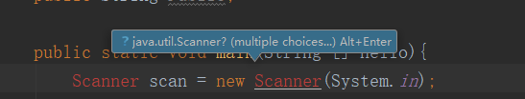

案例三
程序刚写出来的时候，Scanner报错。原因是没有导包。
格式：import 包名.类名;
注意看程序的顶部：

Slide 6

案例四
1. 格式：
数据类型 变量名 = new 数据类型(参数列表);
2.调用方法：
变量名.方法名();

Slide 7
Random类
此类的实例用于生成伪随机数。

Slide 8
案例一
使用方法：
步骤：
1.导包
import java.util.Random;
2.创建对象
Random r = new Random();
3.获取随机数
int number = r.nextInt(10);
获取数据的范围：[0,10) 包括0,不包括10
public static void main(String [] hello){
Random random=new Random();
for(int i=0;i<3;i++){
int j=random.nextInt(10);
System.out.println("j="+j);
}
}

Slide 9
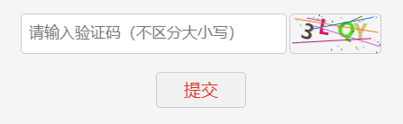
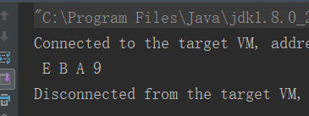
案例二
public static void main(String [] hello){
String [] strs={"0","1","2","3","4","5","6","7","8","9"
,"A","B","C","D","E","F"};
Random random=new Random();
String value="";
for(int i=0;i<4;i++){
int j=random.nextInt(strs.length);
value += " " +strs[j];
}
System.out.println(value);
}
}
很多网站的登陆页都有验证码。
JAVA语言是如何制作的呢?

Slide 10
ArrayList类
java.util.ArrayList 是大小可变的数组，存储在里面的数据称为元素。 ArrayList 中可不断添加元素，其大小也自动增长。

Slide 11
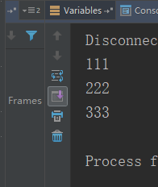
案例一
public static void main(String [] hello){
List<String> ls=new ArrayList<>();
ls.add("111");
ls.add("222");
ls.add("333");
for(int i=0;i<ls.size();i++){
System.out.println(ls.get(i));
}
}

Slide 12
案例分析
基本格式:
ArrayList<String> list = new ArrayList<String>();
简化格式：
ArrayList<String> list = new ArrayList<>();
常用方法：
public boolean add(E e) ：将指定的元素添加到此集合的尾部。
例：
public E remove(int index) ：移除此集合中指定位置上的元素。返回被删除的元素。
public E get(int index) ：返回此集合中指定位置上的元素。返回获取的元素。
public int size() ：返回此集合中的元素数。遍历集合时，可以控制索引范围，防止越界。

Slide 13
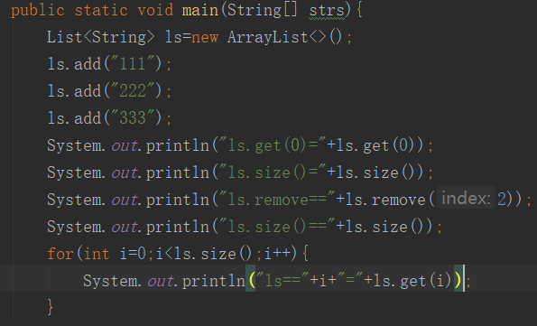
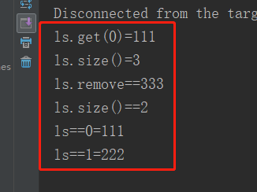

Slide 14



课程练习
1.通过键盘录入三个数字，比较三个数字的大小（并排序打印）

Slide 15
知识扩展
查询方式：
百度(https://www.baidu.com/)
查询Scanner常用的一些方法
查询JAVA 匿名对象
查询JAVA包装类

Slide 16


课后作业
1.用我们所学的知识，制作一副扑克牌。
“大王”
“小王”
梅花（2-10，A，J,Q,K）
方块（2-10，A，J,Q,K）
红心（2-10，A，J,Q,K）
黑桃（2-10，A，J,Q,K）。
再模拟斗地主发牌，每人发十七张，余3张。

Slide 17
感谢您的耐心观看

